Slide 1

Rewe retail logistics demand forecasting
A Deep Learning Approach

Slide 2

Inhalt
Problemstellung
Zielgrößen
Daten
Methodik

Slide 3
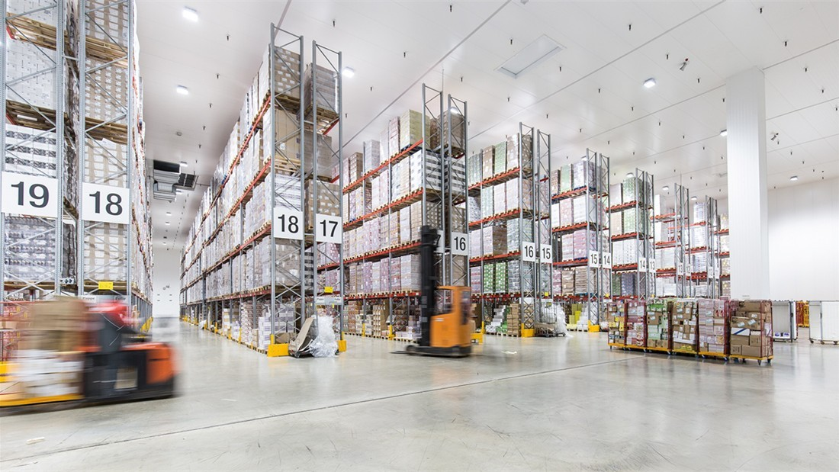
Problemstellung
Prognose der Kommissionierung eines Rewe-Zwischenlagers für:
bedarfsgerechte Personalplanung
Reduzierung der Lagerhaltung
Vermeidung von Produktengpässen

Slide 4
Zielgrößen
Prognose der wöchentlichen Kommissionierungsmengen drei Monate im Voraus.
Prognose der täglichen Kommissionierungsmengen zum 25. des Vormonats

Slide 5
Datenlage
Herkunft: Zwischenlager Wiesloch (beliefert BaWü, RLP, Saarland)
Kommissionierungsdaten von 2012 bis 2019
fünf Produktsparten:
Obst und Gemüse - Frischfleisch - Frischetheke
Trockensortiment - Tiefkühlware
Daten auf Tagesbasis

Slide 6
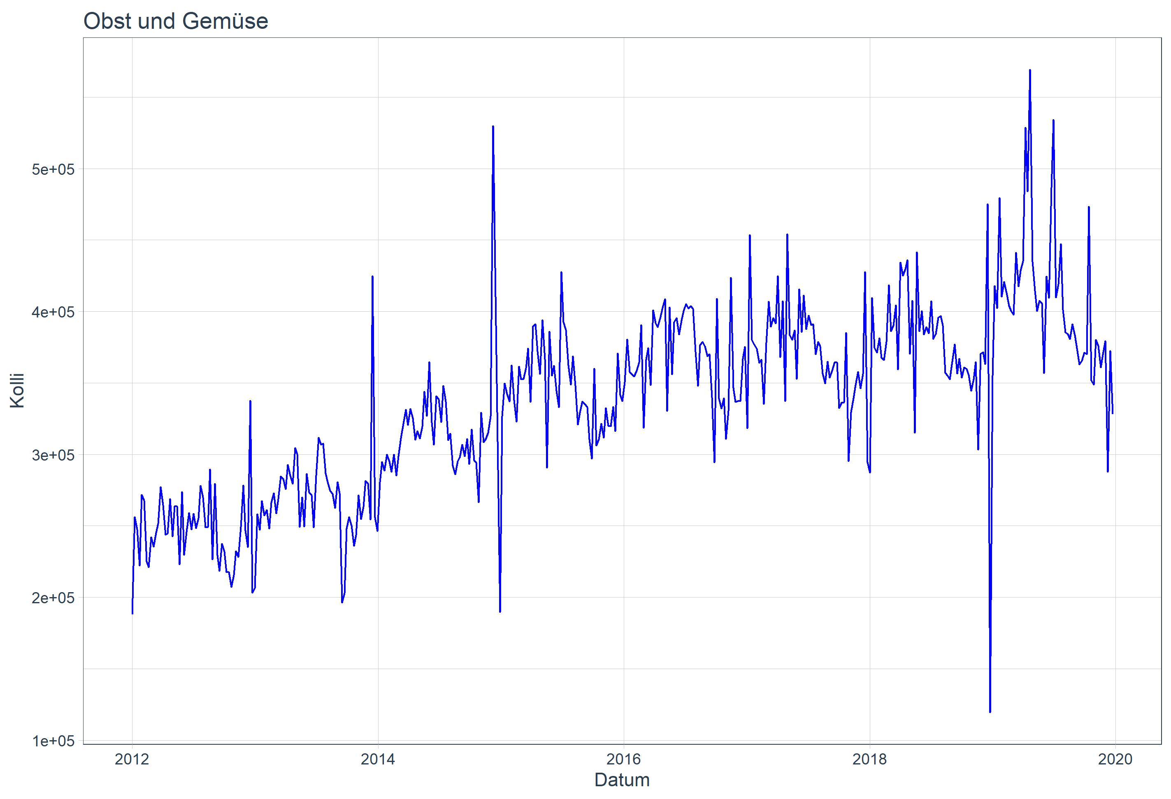
Datenlage

Slide 7
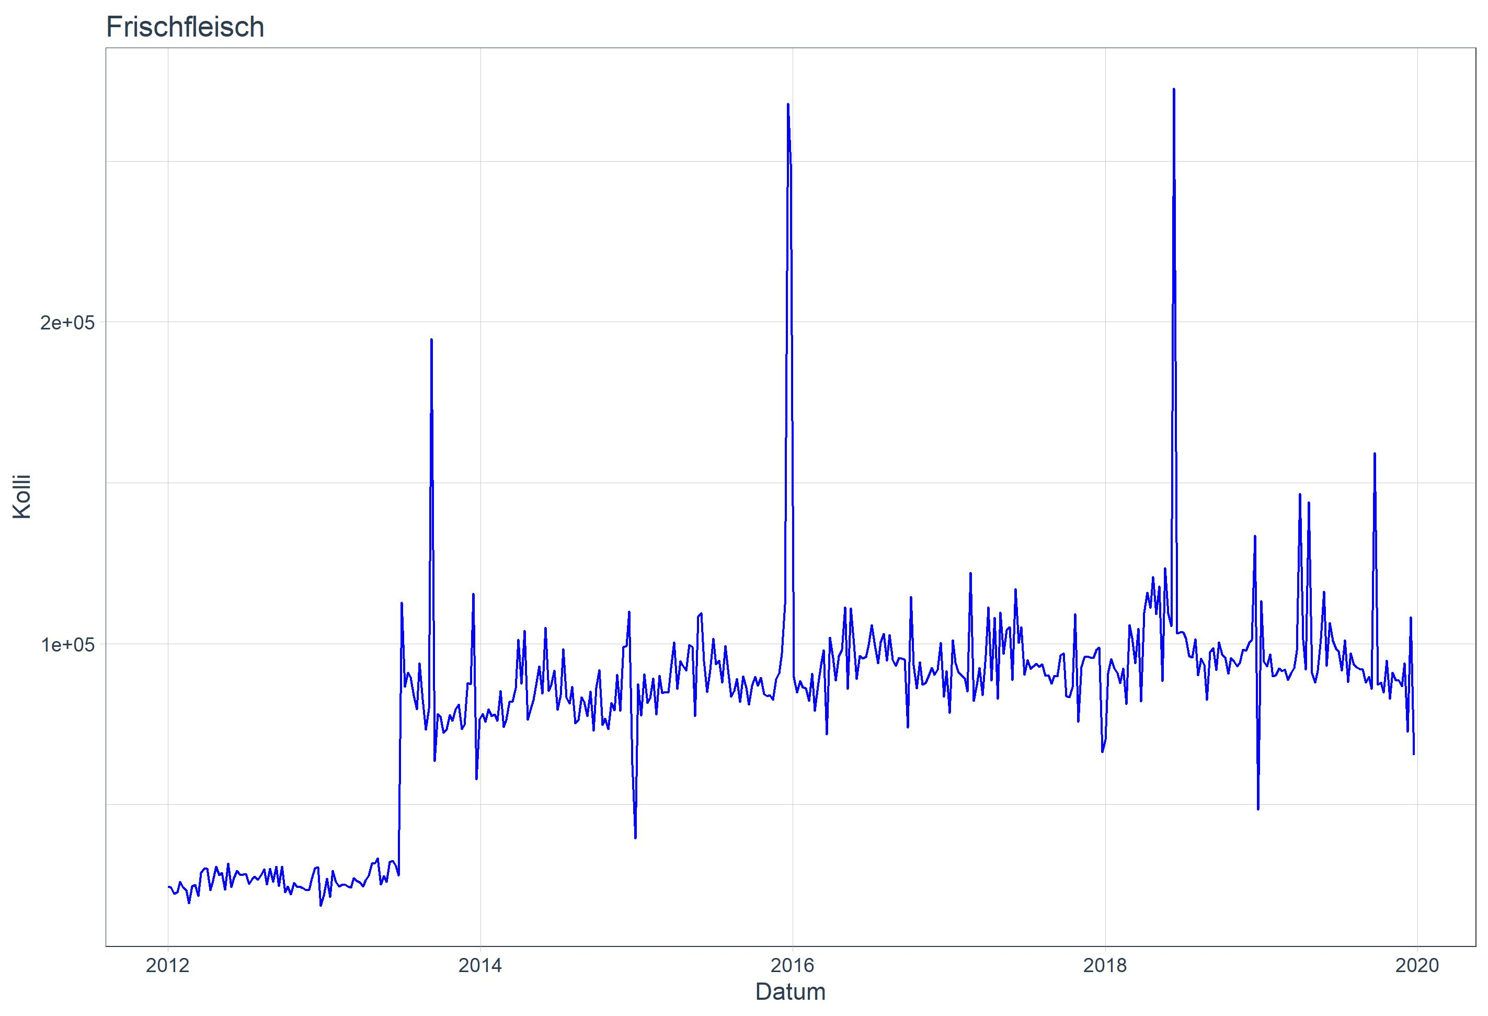
Datenlage

Slide 8
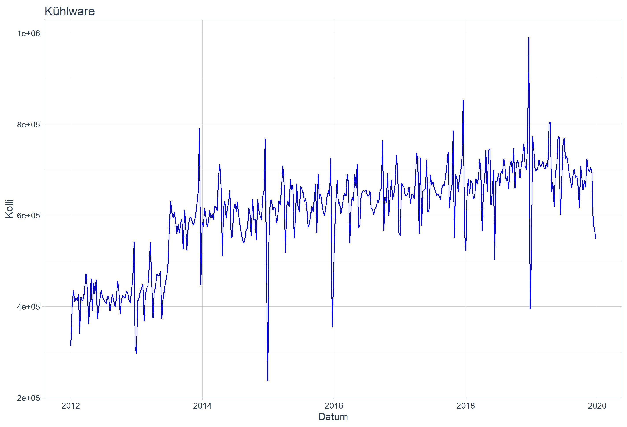
Datenlage

Slide 9
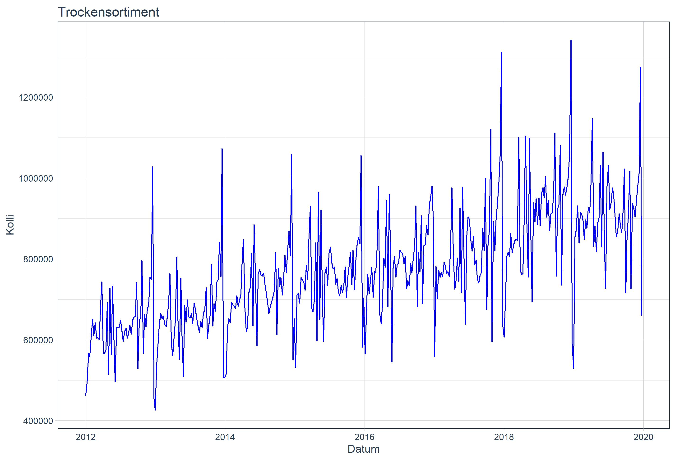
Datenlage

Slide 10
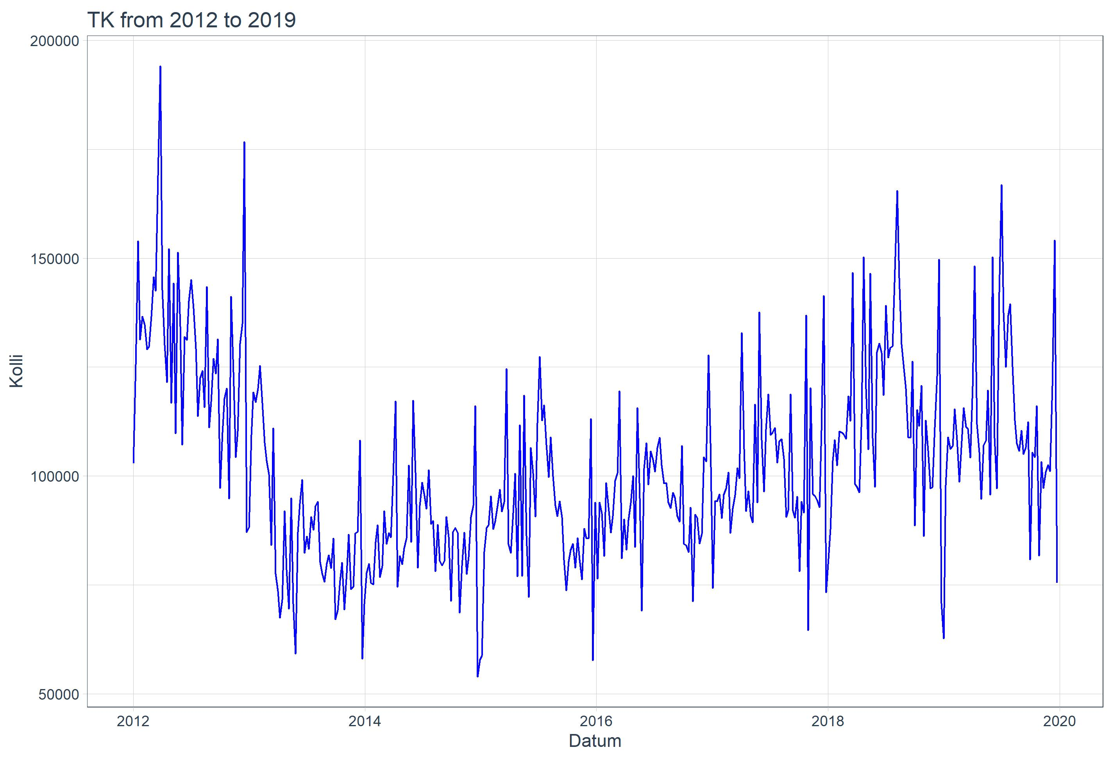
Datenlage

Slide 11
Datenlage
Herausforderungen:
Starke Fluktuationen um die Feiertage
Anzahl an belieferten Märkten über die Zeit nicht konstant
Möglicherweise fehlende Daten

Slide 12
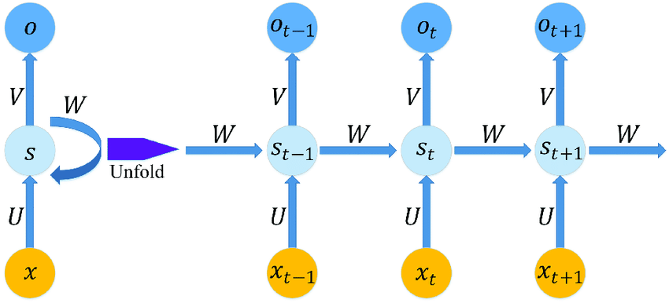
Methodik
Ansatz:
Recurrent Neural Network mit Long Short-term Memory Cells
Möglicherweise Hybridmodell
Motivation:
outperformt i.A. klassische Ansätze
LSTMs können längere Strukturen abbilden

Slide 13
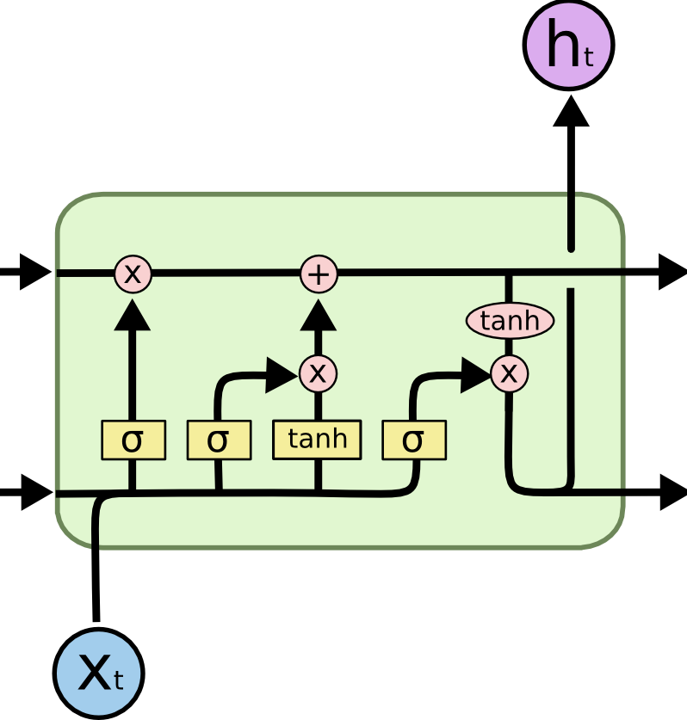
Methodik
LSTM - Zelle
Funktion
h: cell output, x: cell input
forget gate
input gate layer
output computation

Slide 14
Methodik
Umsetzung:
- Pytorch auf Google Colab
Einzelne Modelle für jede Sparte
Bereinigung der Sprünge durch Dummies
Cross-Validierung durch Slicing
Informationen über Feiertage als erklärende Variablen

Slide 15
Methodik
Mögliche Probleme
Kürze der Zeitreihen
Random Noise
Volatilität
Overfitting

Slide 16
VIELEN DANK für die Aufmerksamkeit

